Slide 1
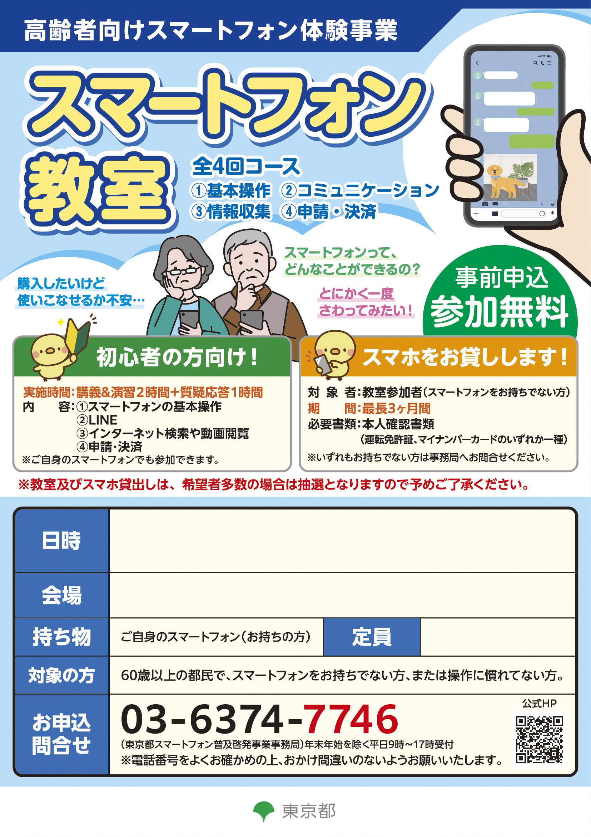
世田谷区共催
全４回コース（火曜日）【９時～正午】
①2月17日 ②2月24日 ③3月3日 ④3月10日
新代田まちづくりセンター２階
10名

